Slide 1

Муниципальное бюджетное общеобразовательное учреждение
«Средняя общеобразовательная школа п. Джонка»
Краевой этап всероссийского конкурса
школьных музеев Российской Федерации
Номинация «Представление содержания деятельности музея»
Автор: Скрипникова Юлия Александровна
ученица 10 класса МБОУ СОШ п. Джонка
председатель актива музея
2022

Slide 2
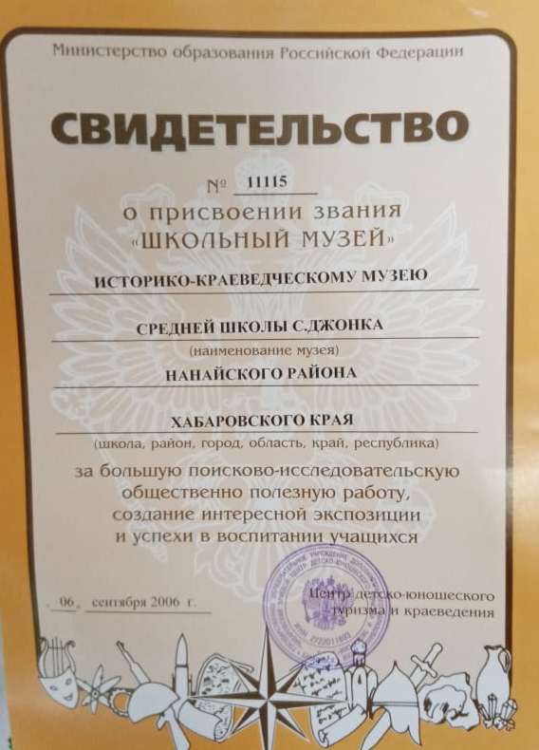
Добро пожаловать
в историко-краеведческий музей
МБОУ СОШ п. Джонка
Нанайского района
Хабаровского края

Slide 3

Сведения о музее
Название музея | Историко-краеведческий
Профиль музея | Исторический
Дата открытия | 2006 г.
Свидетельство | 11115
Адрес, телефон | 682362, Хабаровский край, Нанайский район, п. Джонка ул.Комсомольская,44 (42156) 4-42-85
е-mail, сайт | djonkaschool@mail.ru http://mou-djonka.obrnan.ru/dlya-uchashhihsya/muzey
Руководитель музея | Скрипникова Татьяна Юрьевна
Разделы экспозиции | 1. Джонка: далекое и близкое. 2. «Никто не забыт и ничто не забыто» 3. Школа: шаг во времени. 4. Славянская изба. 5. Быт и культура нанайцев. Краеведческий раздел: «Декоративно-прикладное искусство народов Приамурья и русских переселенцев» «Быт прошлого и настоящего»

Slide 4

Основные направления деятельности:
пополнение фондов Музея;
поисково-исследовательская деятельность;
экспозиционно-выставочная работа;
культурно-образовательная деятельность;
духовно-нравственное воспитание и развитие подрастающего поколения

Slide 5
Народная мудрость гласит:
«Историю надо знать и помнить.
Знать и помнить , беречь и хранить.
Мало самому знать - надо передать другому.»
МЫ РАДЫ ПРИВЕТСТВОВАТЬ ВАС В
НАШЕМ МУЗЕЕ И ПРИГЛАШАЕМ НА
ВИРТУАЛЬНУЮ, ОБЗОРНУЮ
ЭКСКУРСИЮ…

Slide 6
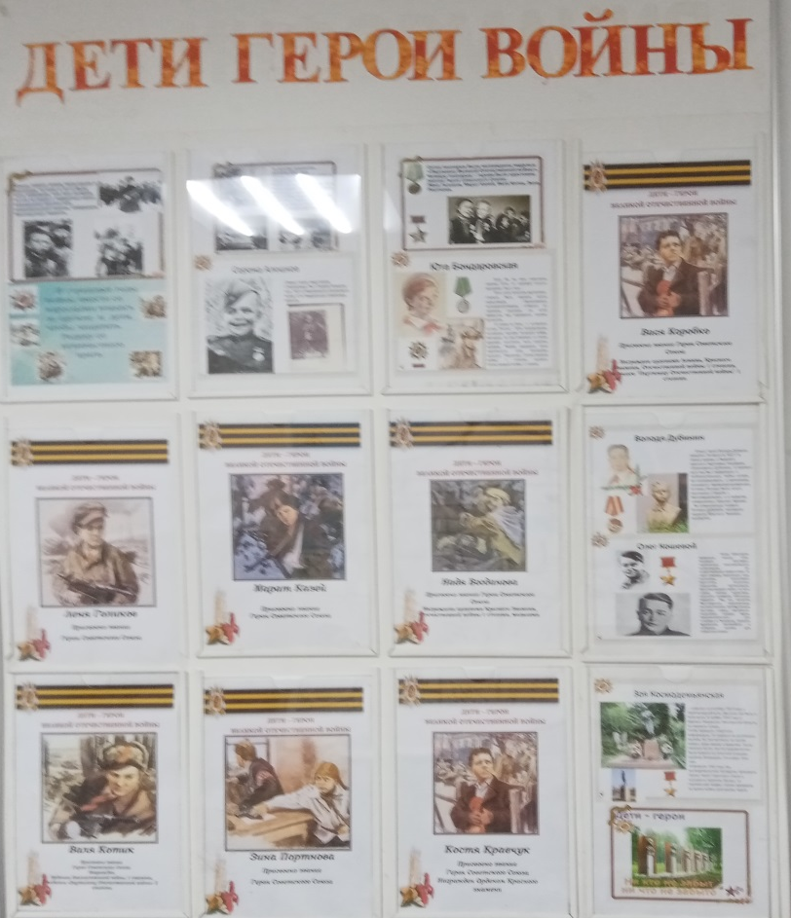
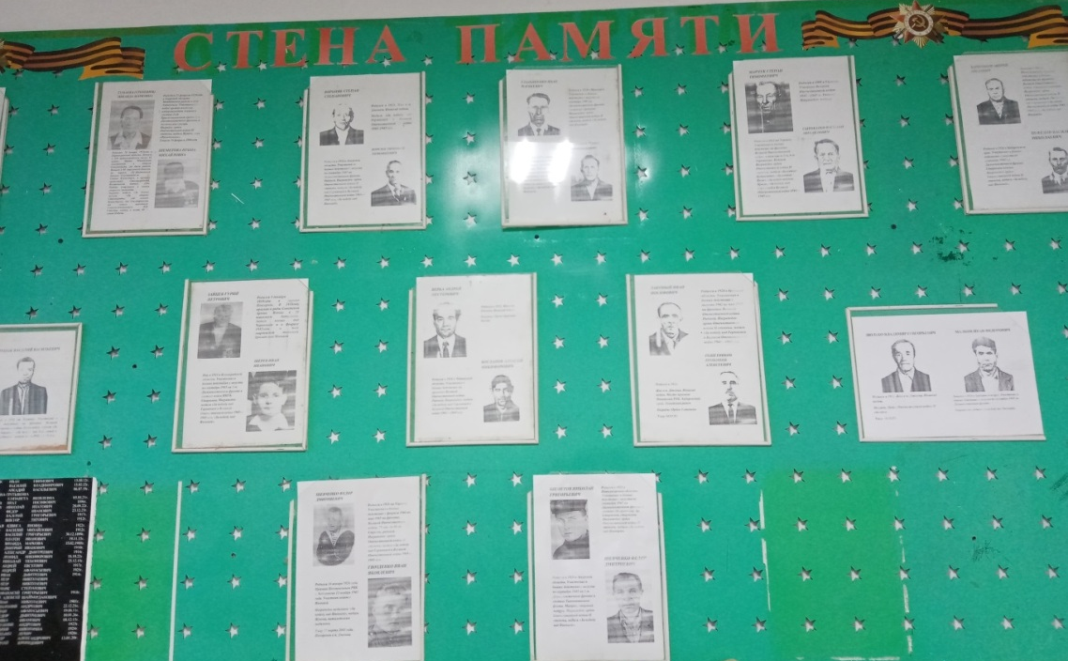
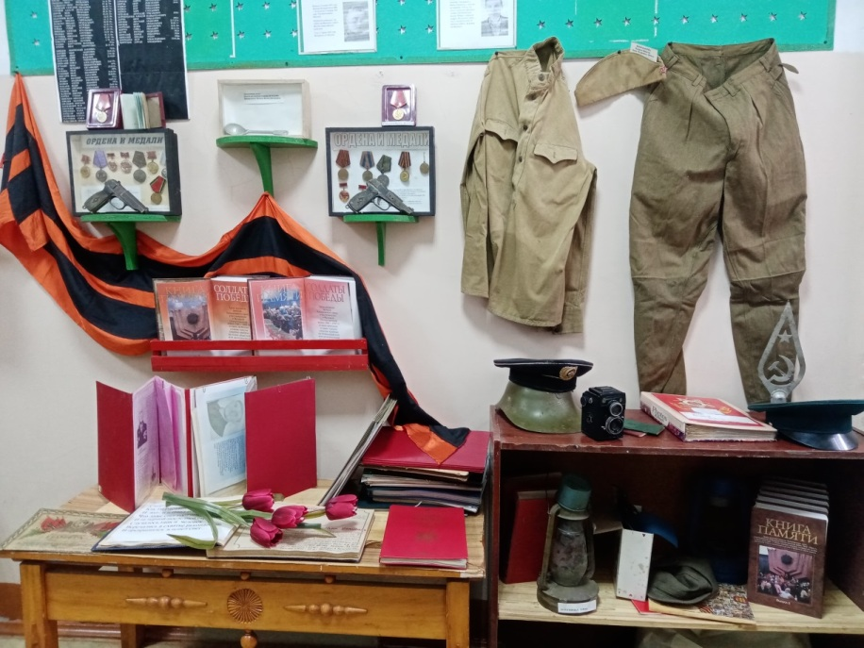
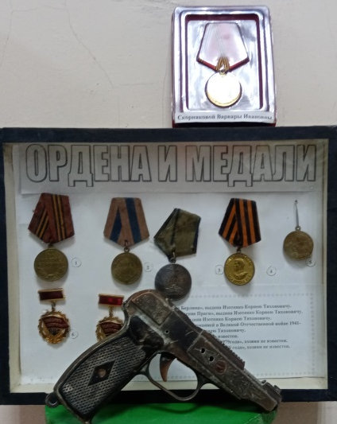
Раздел «Никто не забыт и ничто не забыто»

Slide 7
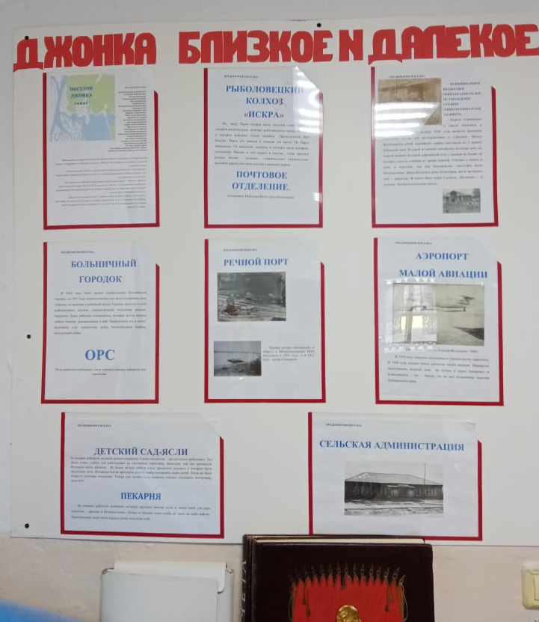
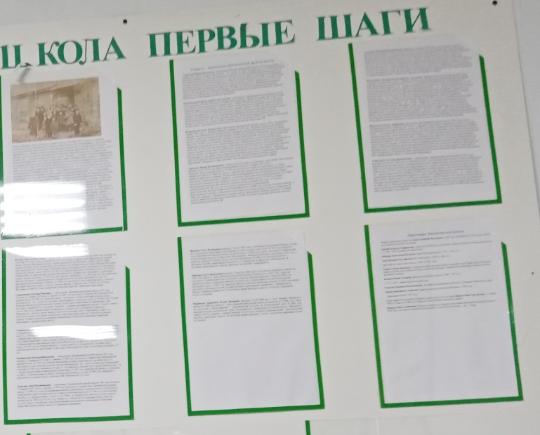
Раздел
«Джонка: далекое и близкое»
Раздел
«Школа: шаг во времени

Slide 8
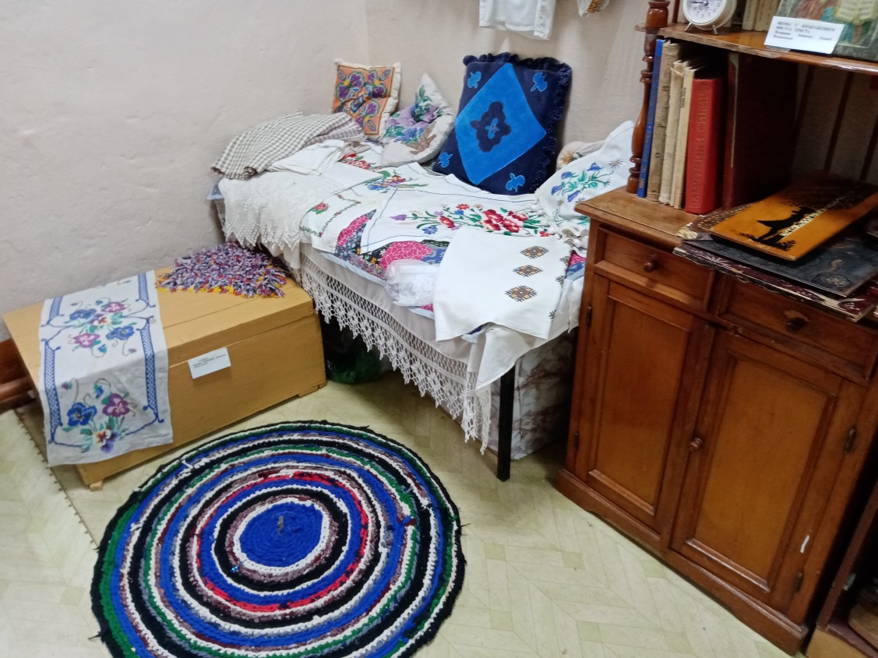
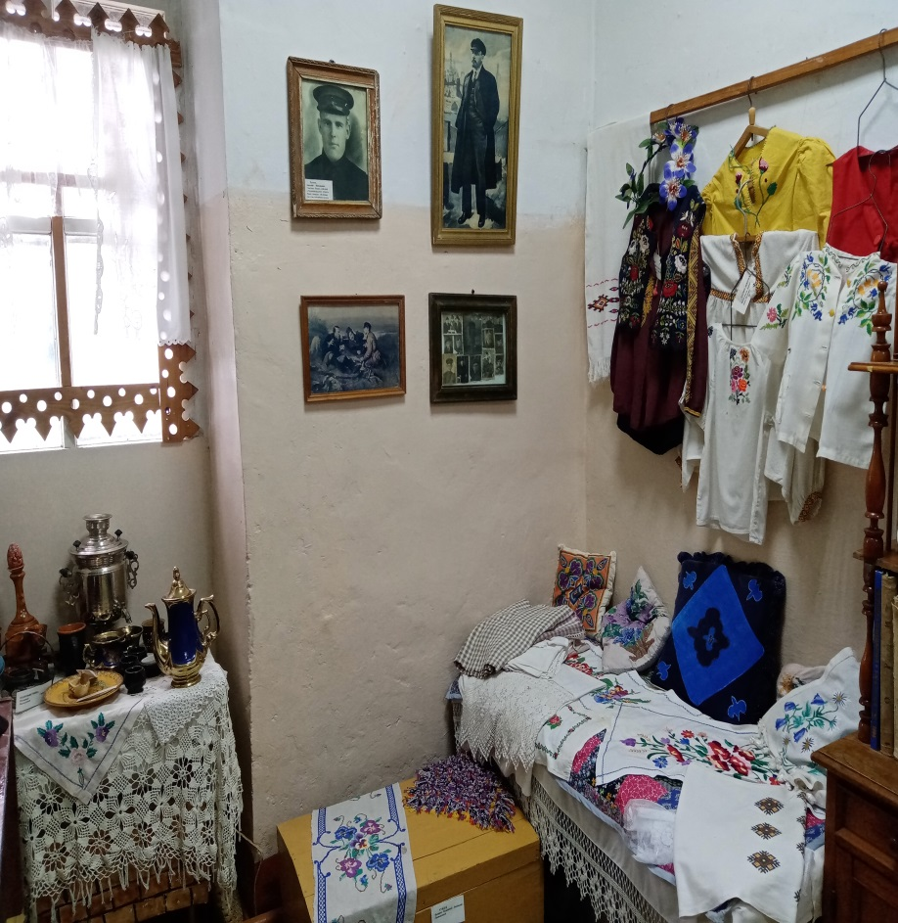
Раздел «Славянская изба»

Slide 9
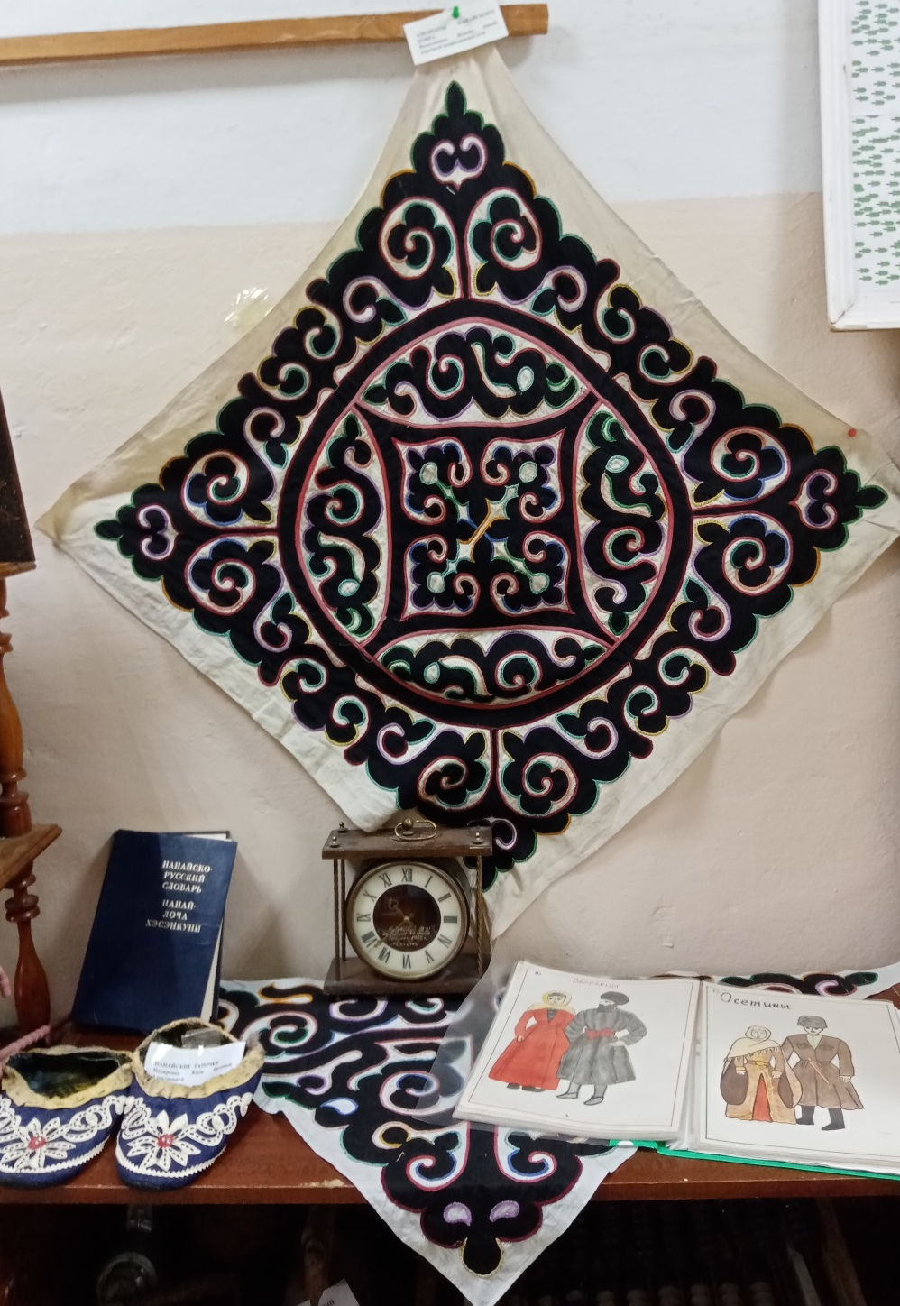
Раздел «Нанайский быт»

Slide 10
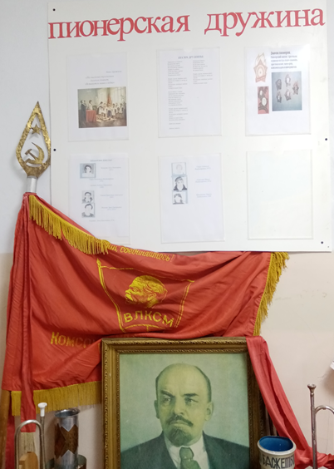
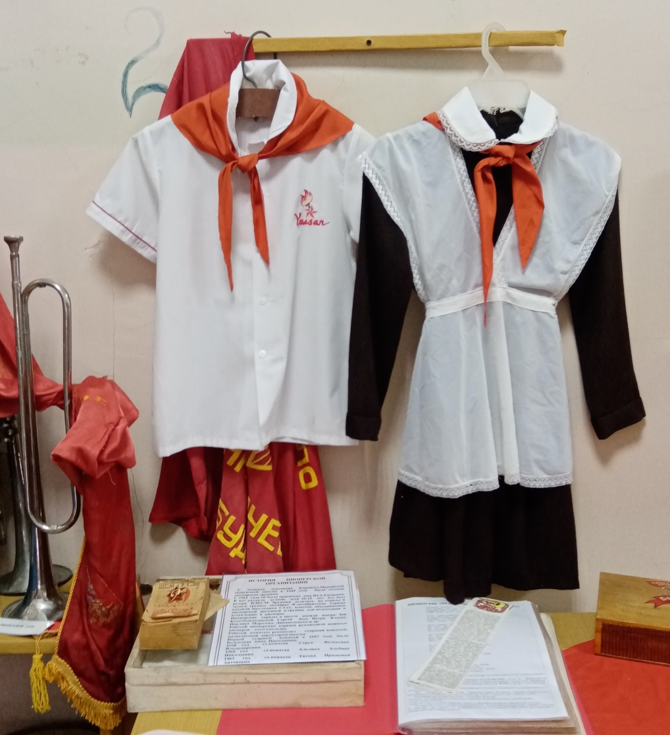
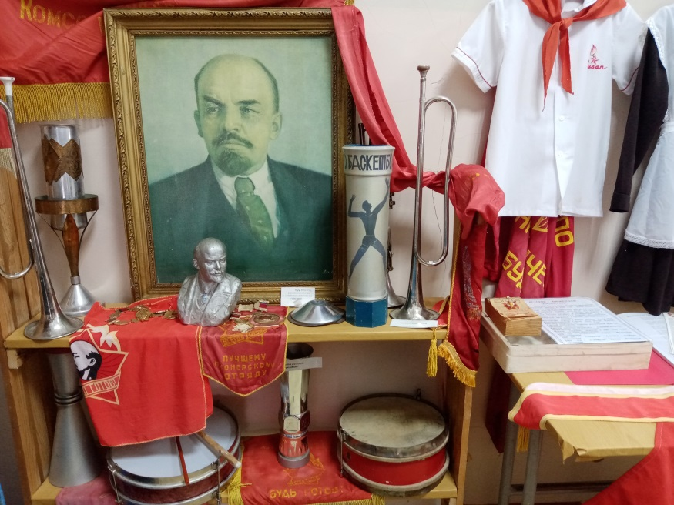
Экспозиции «Пионерская дружина»

Slide 11
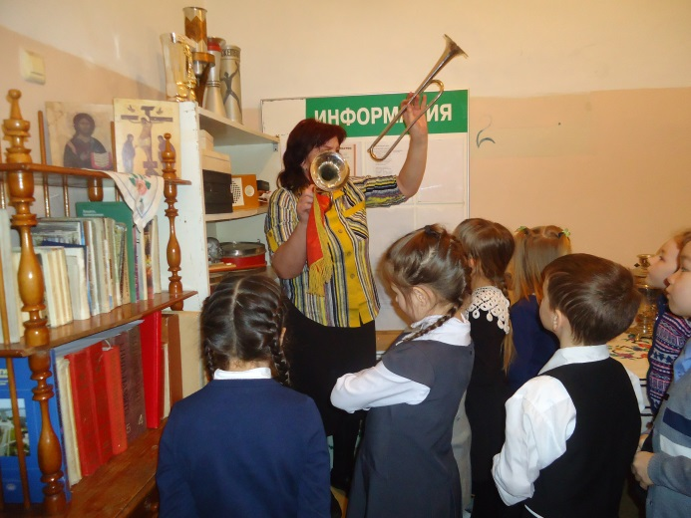
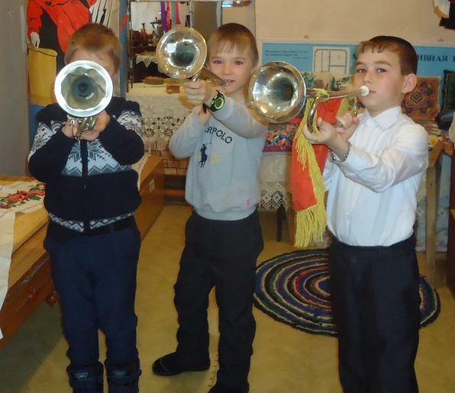
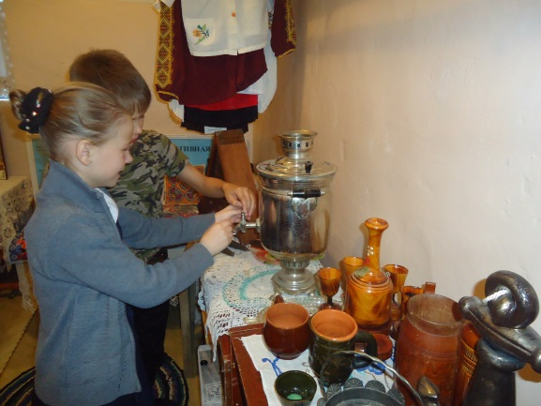
Школьный музей, его жизнеспособность целиком зависит от слаженной творческой работы коллектива педагогов и учащихся, в процессе которой познаётся важность коллективной деятельности, воспитывается чувство сопричастности с происходящими событиями.
В рамках урочной и внеурочной деятельности для обучающихся школы в музее постоянно проводятся экскурсии.

Slide 12
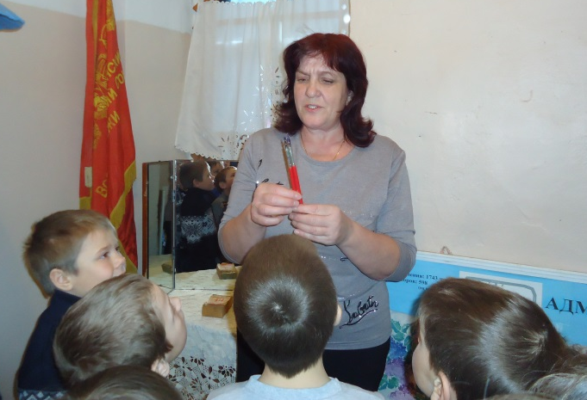
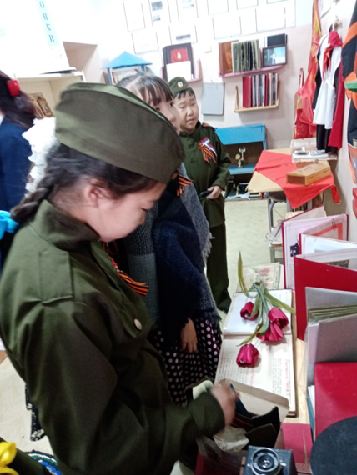
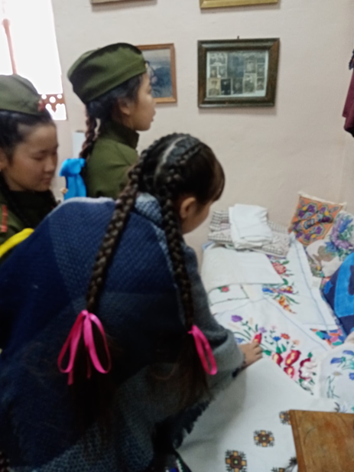
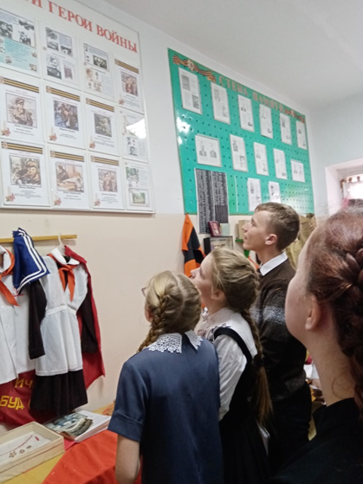
Экскурсии для гостей из других школ

Slide 13
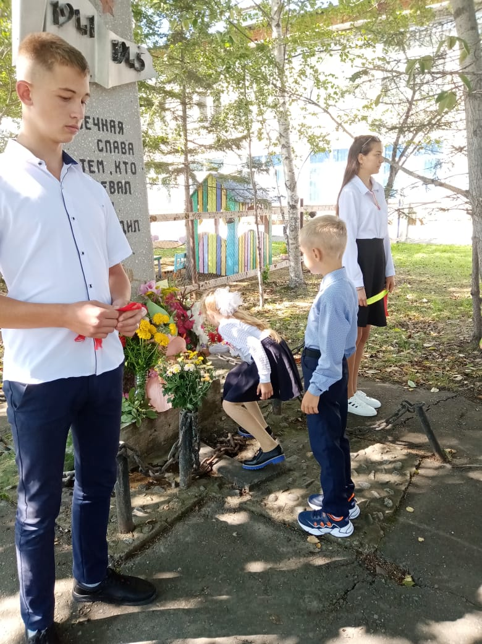
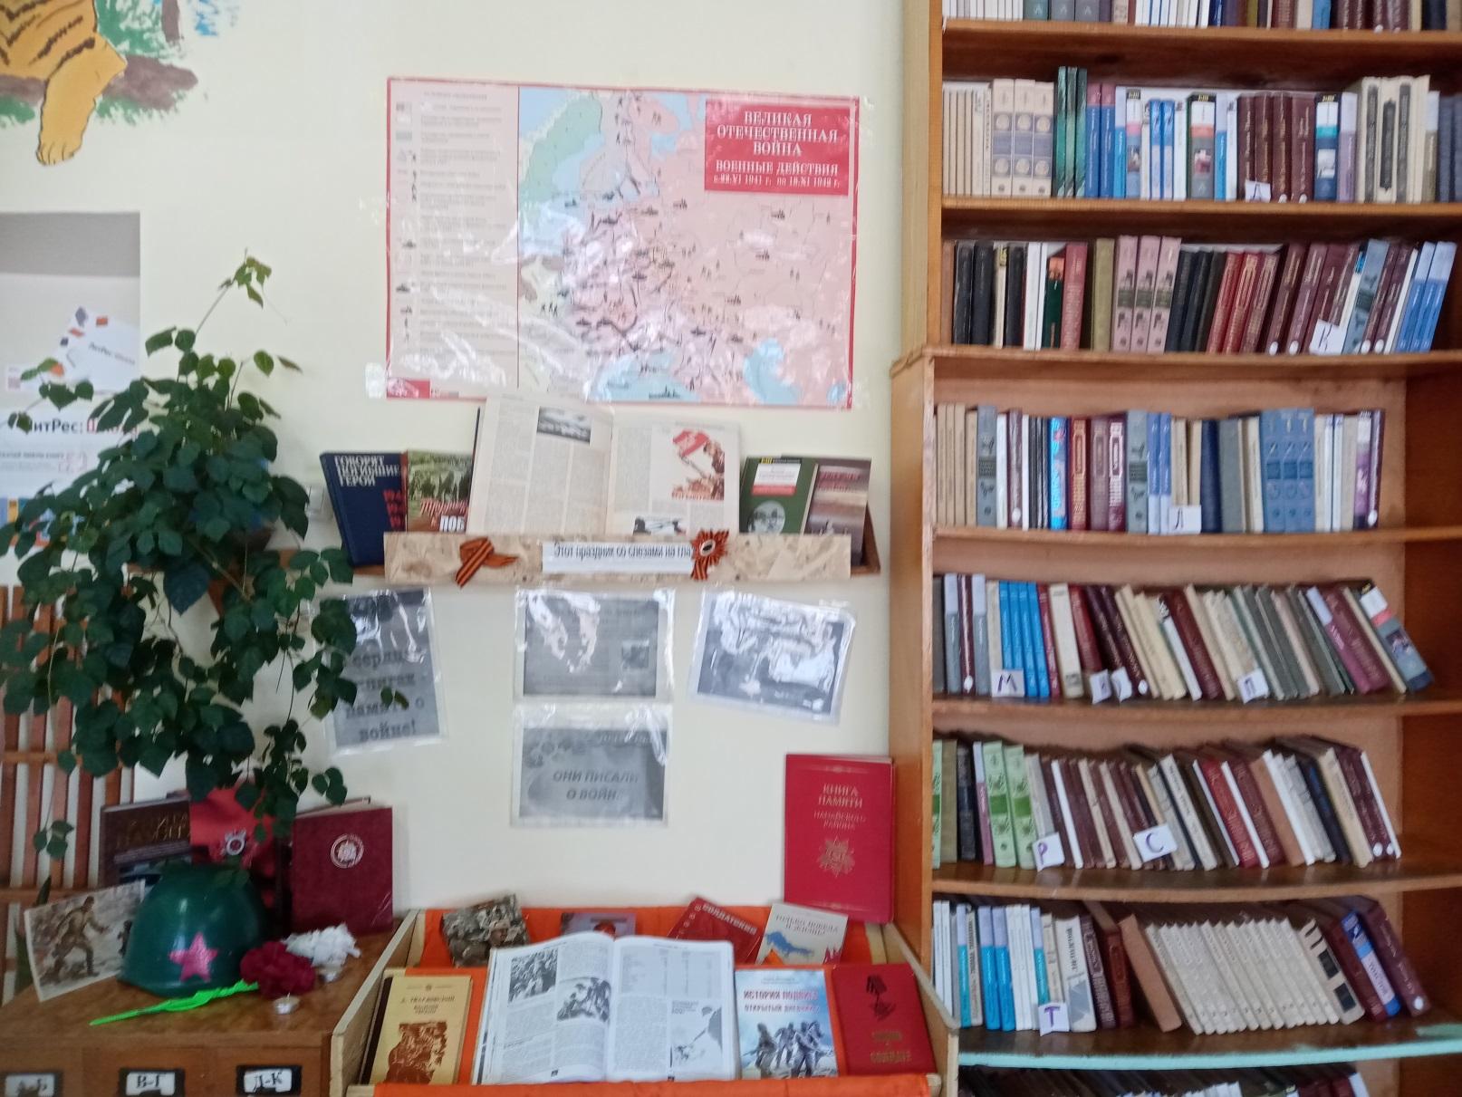
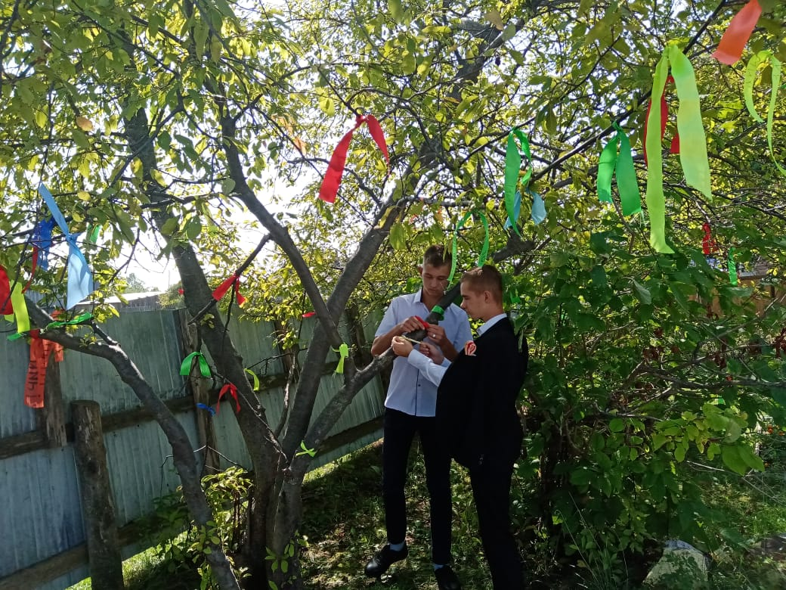
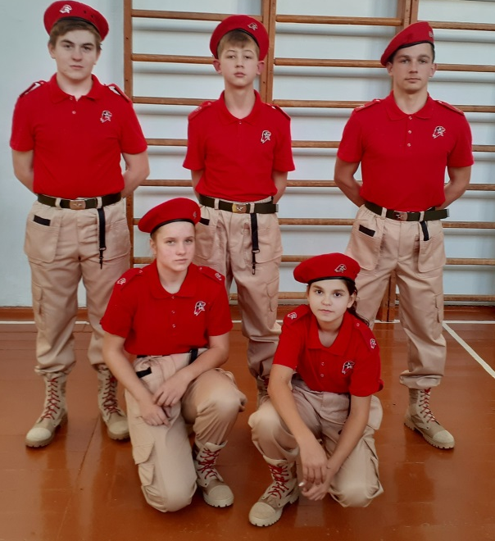
Актив музея – активные участники гражданско-патриотических мероприятий и конкурсов
В школьной библиотеке оформляются выставки
с использованием экспонатов музея

